Slide 1




Slide 2
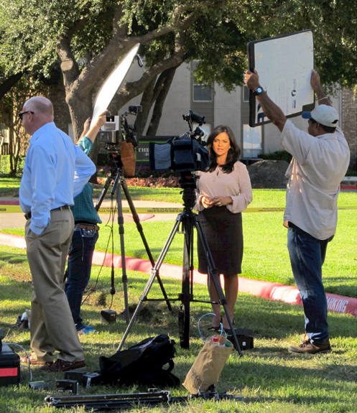
Journalist,
vlogger,
nieuwslezer

Slide 3

Media zijn overal

Slide 4

Reclame

Slide 5


Welk boek is leuker?

Slide 6
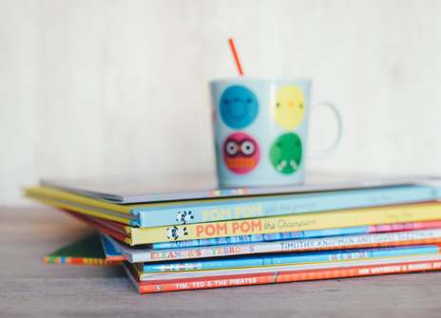
Kies een boek uit

Slide 7
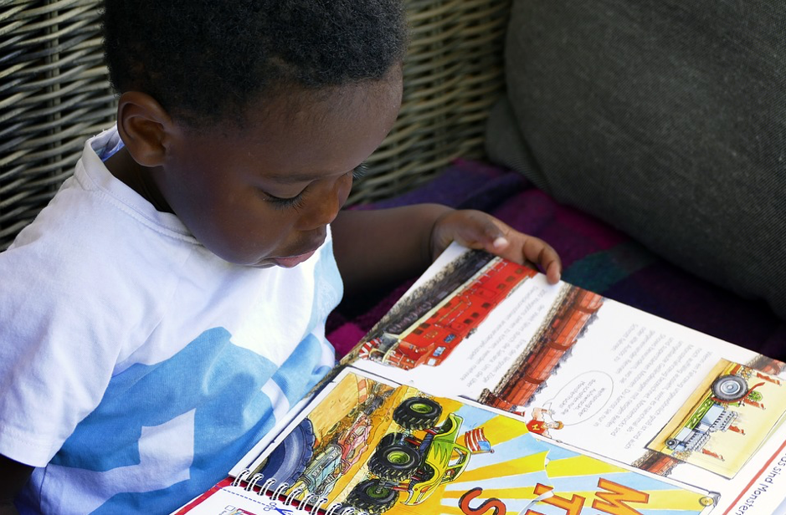
Lezen

Slide 8
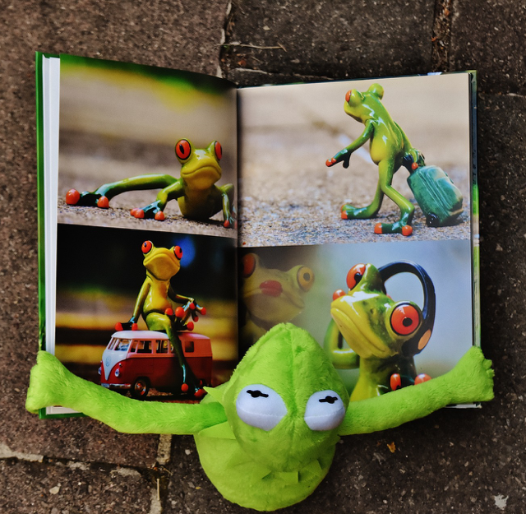
Kies de mooiste bladzijde uit

Slide 9
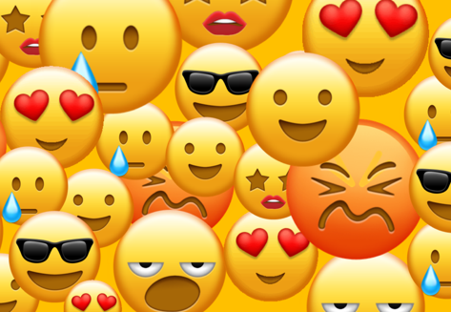
Wat vind je
van het boek?

Slide 10
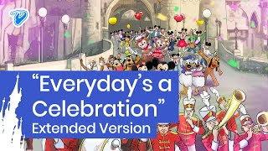

Slide 11
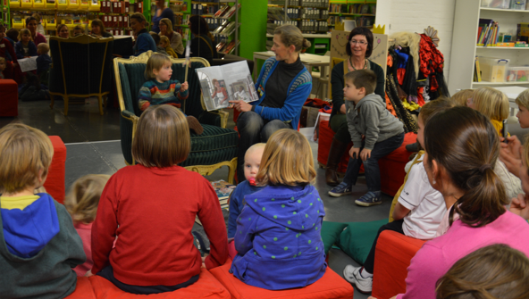
Welk boek moet ik voorlezen?

